Slide 1
Тьютор и ассистент в дошкольной образовательной организации
Учитель – логопед,
зав. Центром ранней комплексной помощи
ГБУ «Центр помощи детям»
Н.П. Федорова

Slide 2
Выявление детей с ОВЗ
Медицинское заключение
Обследование ПМПК с рекомендациями
ПМПк
Составление программы коррекционной работы
Взаимодействие с другими учреждениями, кадровые вопросы. Методическая поддержка
Материально-техническое обеспечение

Slide 3
Специальные условия
Специальные условия – это условия обучения, воспитания и развития таких обучающихся, включающие в себя использование специальных образовательных программ и методов обучения и воспитания, специальных учеников, учебных пособий и дидактических материалов, специальных технических средств обучения коллективного и индивидуального пользования, предоставление услуг ассистента (помощника)

Slide 4
Федеральные документы
ФЗ от 29.12.2012 г. № 273-ФЗ «Об образовании в РФ» (ст.42, 79)
Приказ Министерства образования и науки РФ от 17.10.2013 г. №1155
« Об утверждении федерального государственного образовательного стандарта дошкольного образования»
Приказ Министерства образования и науки РФ от 30.08.2013 г. №1014 «Об утверждении Порядка организации и осуществления образовательной деятельности по основным общеобразовательным программам – образовательным программам дошкольного образования» (в ред. Приказ Минпросвещения РФ от 21.01.2019 №32)
Приказ Министерства образования и науки РФ от 20.09.2013 г. №1082 «Об утверждении положения о психолого-медико-педагогической комиссии»
Распоряжение Минпросвещения России от 9.09.2019 г. №Р-93 «Об утверждении примерного Положения о психолого-педагогическом консилиуме образовательной организации»
Письмо Минпросвещения России от 20.02.2019 г. №ТС-551/07 «О сопровождении образования обучающихся с ОВЗ и инвалидностью»

Slide 5
Федеральные документы
Приказ Министерства труда и социальной защиты РФ от 12.04.2017г. №351н об утверждении профессионального стандарта «Ассистент (помощник) по оказанию технической помощи инвалидам и лицам с ОВЗ»
Приказ Минздравсоцразвития РФ от 26.08.2010 г. №761н «Об утверждении Единого квалификационного справочника должностей….(6.10.2010 г.№18638). Постановление Правительства РФ от 8.08.2013 г. №678 «Об утверждении номенклатуры должностей педагогических работников организаций, осуществляющих образовательную деятельность…»
Приказом Минтруда России от 10.01.2017 г. №10н утвержден профессиональный стандарт «Специалист в области воспитания»

Slide 6
Деятельность ассистента
оказание помощи в одевании, раздевании
оказание помощи при использовании столовой посудой и приборами, в соблюдении личной гигиены во время принятия пищи
оказание помощи в использовании технических средств реабилитации
уведомление родителей (ЗП) о случившейся непредвиденной ситуации и ее последствиях для жизни и здоровья лица с ОВЗ

Slide 7
Деятельность тьютора
помощь ребенку сориентироваться в пространстве на плоскости, схема в организации рабочего пространства
в последовательности выполняемых действий
повтор инструкции педагога
структурированность деятельности (организация стереотипов)
разработка и подбор методических средств (визуальной поддержки, альтернативной коммуникации)
развитие способности адекватно оценивать смысл происходящего

Slide 8
Развитие умения фиксировать внимание на учебном материале и выполнять инструкции педагога
1. Указательный жест (альтернативная коммуникация, навык предъучебной деятельности) 2. Картинки с инструкциями (учебный материал). Покажи-дай-убери
(начинать с 2 картинок)

Slide 9
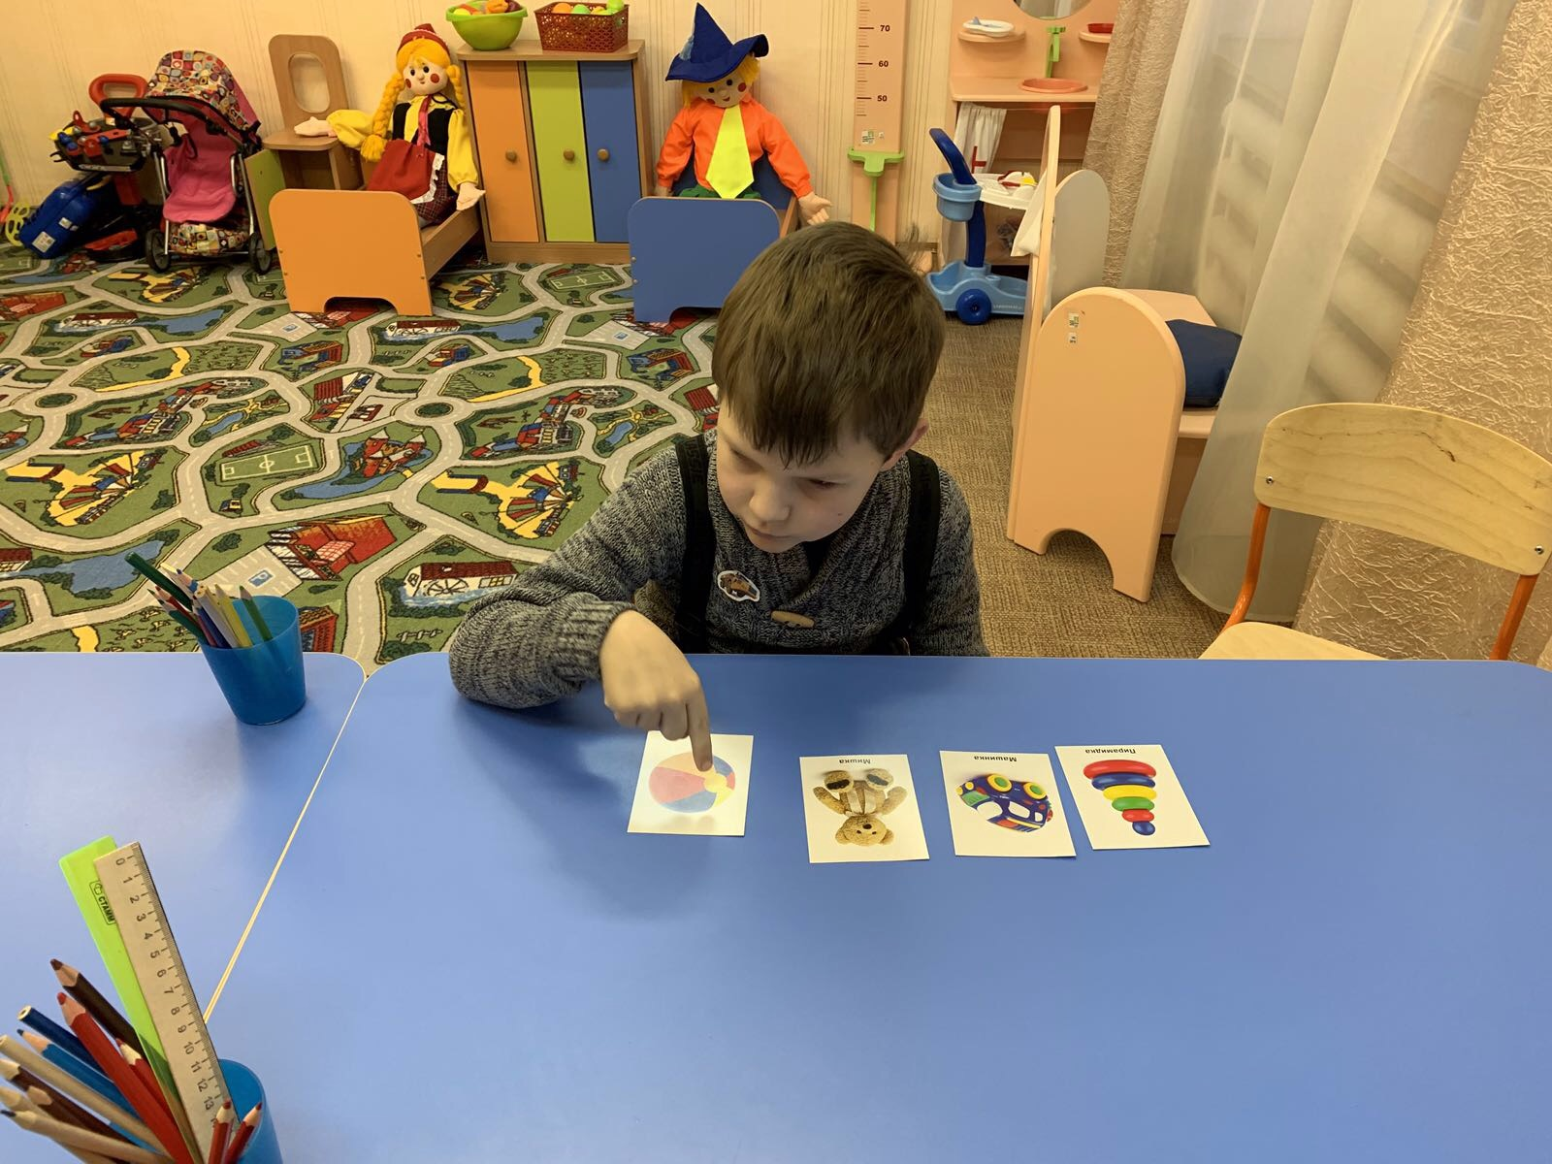

Slide 10
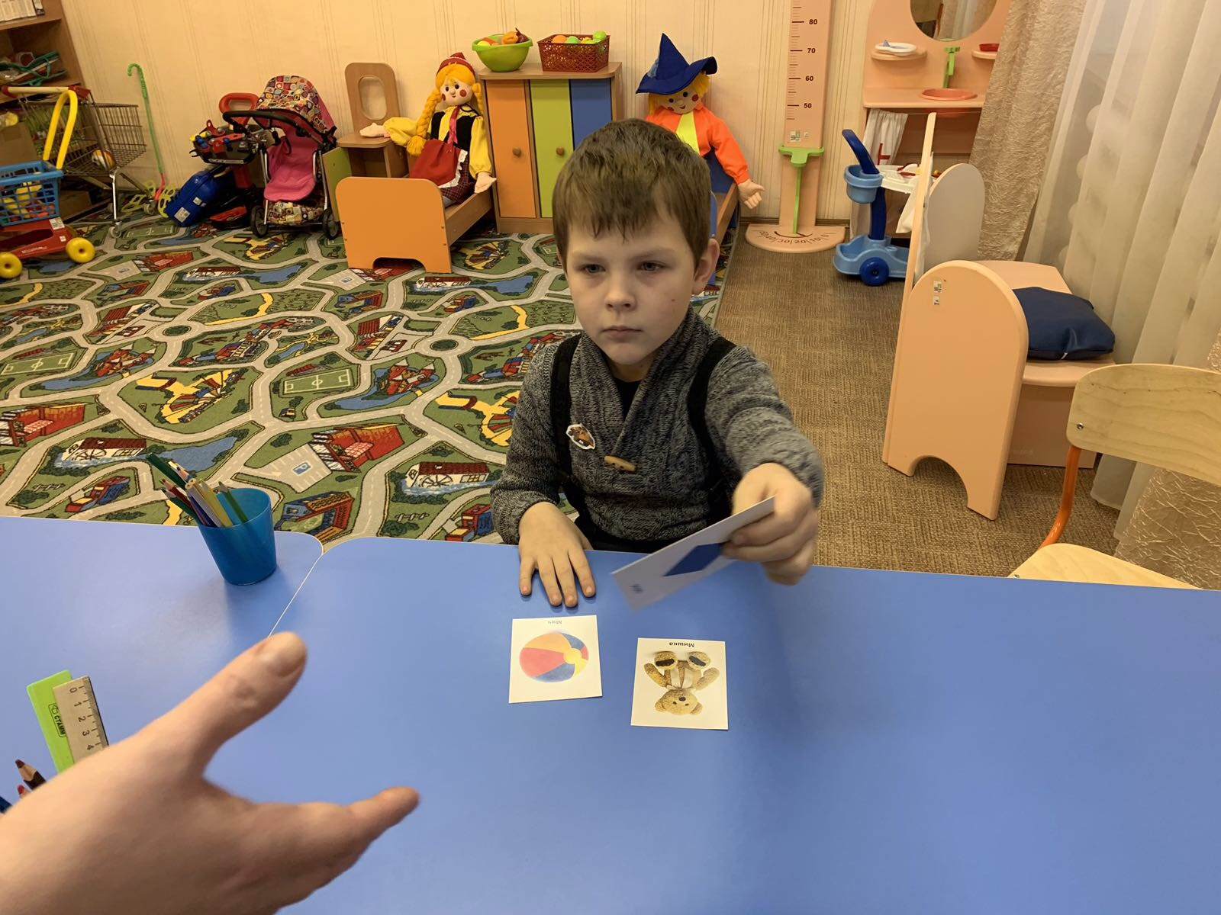

Slide 11
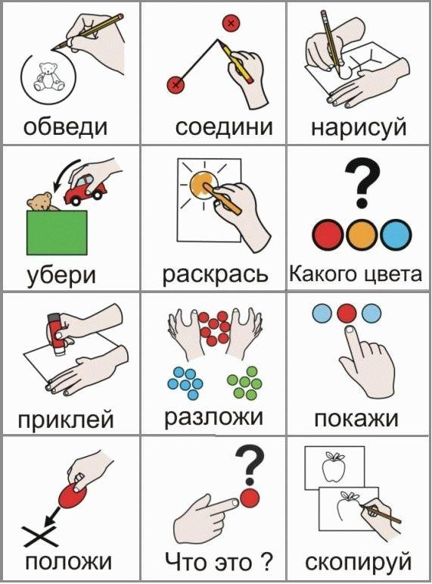

Slide 12
Спасибо за внимание!

